Slide 1

РЕСПУБЛИКА МАЪНАВИЯТ ВА МАЪРИФАТ КЕНГАШИ
РЕСПУБЛИКА МАЪНАВИЯТ ТАРҒИБОТ МАРКАЗИ
МИЛЛИЙ ҒОЯ ВА МАФКУРА ИЛМИЙ-АМАЛИЙ МАРКАЗИ
2015 ЙИЛ-КЕКСАЛАРНИ
ЭЪЗОЗЛАШ ЙИЛИ
43(84)/2014
Тошкент. 2014 йил.

Slide 2
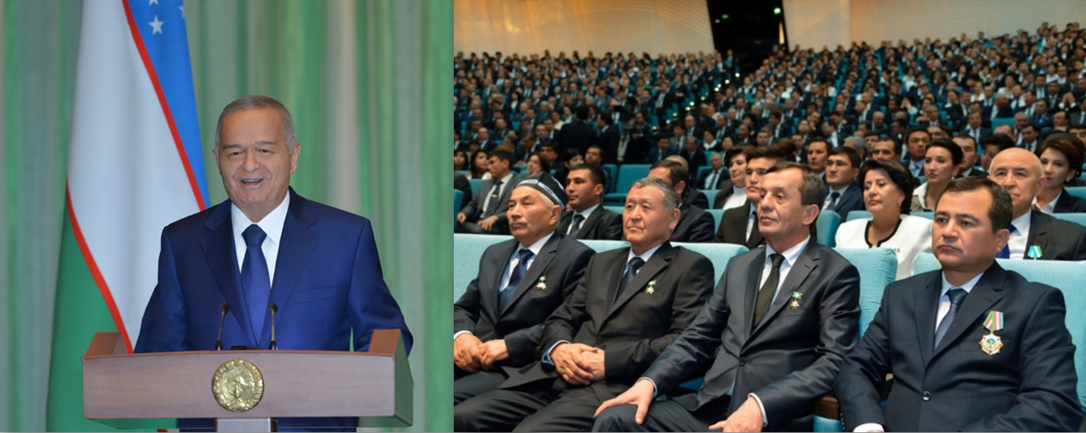
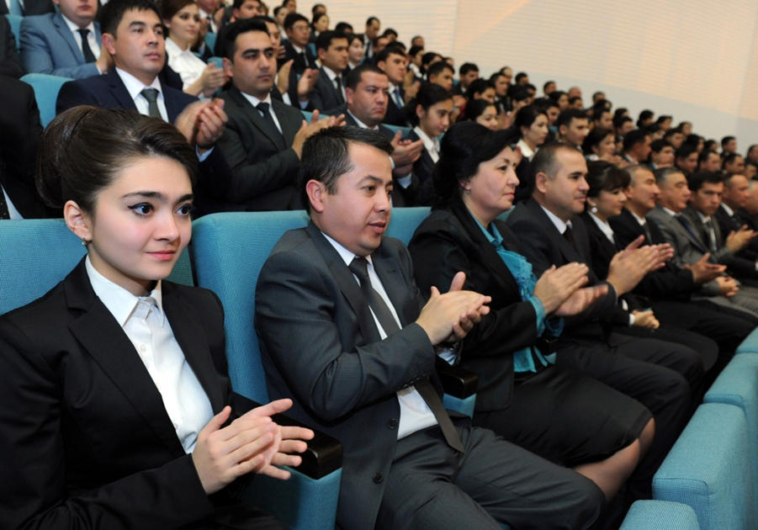
Президент Ислом Каримовнинг Ўзбекистон Республикаси Конституцияси қабул қилинганининг
22 йиллигига бағишланган тантанали маросимдаги маърузаси

Slide 3
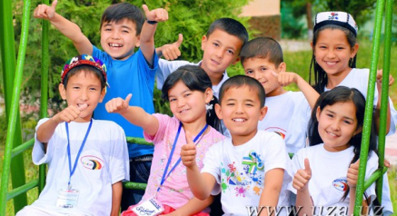
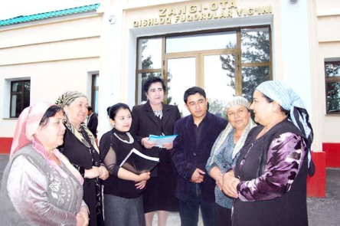


2015 ЙИЛГА НОМ БЕРИШ
Энди мамлакатимизда яхши анъана ва одатга айланиб қолган тажрибамиз асосида кириб келаётган янги – 2015 йилга ном бериш ҳақида сиз, азизлар билан маслаҳатлашиб олсак, айни муддао бўларди.
Барчамизга яхши маълумки, ўтган давр мобайнида юртимизда йилларга қандай ном бермайлик – бу “Оила” ёки “Аёллар” йили бўладими, “Соғлом авлод” ёки “Соғлом бола” йили бўладими, “Обод маҳалла” ёки “Обод турмуш” йили бўладими – буларнинг барчаси, ҳеч шубҳасиз, чуқур маъно ва мазмунга эга.
2015 ЙИЛ - ?

Slide 4
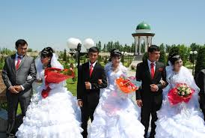
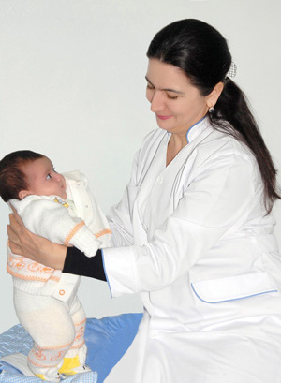
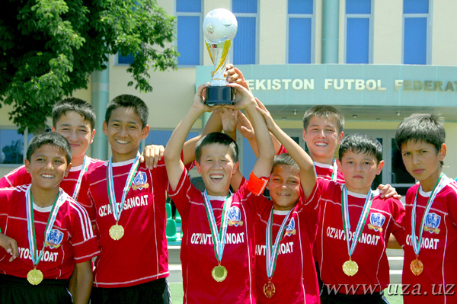
МУҲИМ АМАЛИЙ ҚАДАМ
Бошқача айтганда, бу каби олийжаноб мақсадларни кўзда тутиб амалга оширган тадбирларимиз аввало жамиятимизни янада эркинлаштириш, ҳаётимизни янада обод ва фаровон қилиш, тинчлик-осойишталикни мустаҳкамлашда, Ватанимизнинг обрў-эътиборини халқаро майдонда юксалтириш йўлида муҳим амалий қадам бўлганини ҳеч ким инкор этолмайди.

Slide 5
ХАЛҚИМИЗНИНГ ХОҲИШИ ВА ТАЛАБИГА ЖАВОБ
Шу билан бирга, мана шундай эзгу тадбирларни ўтказиш туфайли халқимизни янада жипслаштириш, меҳр-оқибат ва ҳамжиҳатликни, оилани янада мустаҳкамлаш, катталарга ҳурмат, кичикларга иззат, аёл зотига, авваламбор, оналарга чексиз меҳр ва эҳтиром сингари қадриятлар аҳолимиз, хусусан, ёшларимизнинг қалби ва шууридан чуқур ўрин олаётганини ҳисобга оладиган бўлсак – буларнинг барчасининг аҳамияти ва моҳиятини баҳолаш ўзи қийин, деб ўйлайман.

Slide 6
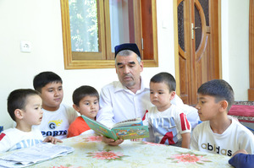
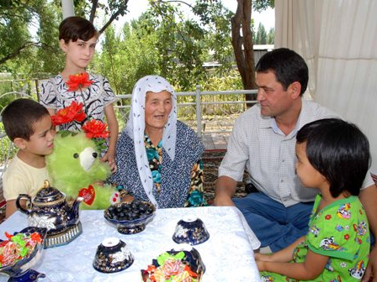
Лўнда қилиб айтганда, бизнинг эътиборимиз марказида турган айни шу хусусият ва фазилатлар, бугунги замон ва ҳаётимизнинг ўзи талаб қилаётган ўткир ва долзарб масалалар кириб келаётган янги йилларга ном бериш бўйича бизнинг рўйхатимизда турса, ҳеч шубҳасиз, халқимизнинг хоҳиши ва талабига жавоб берадиган иш бўлар эди.

Slide 7
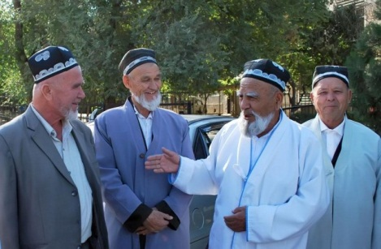
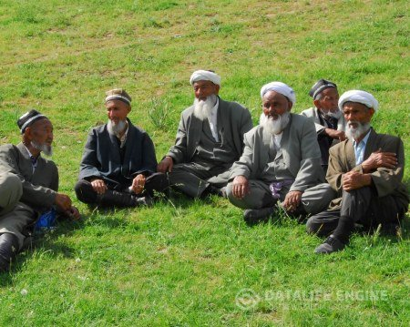
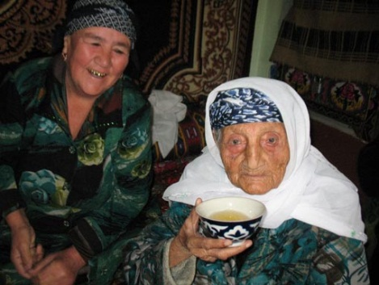
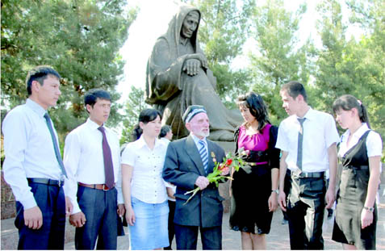
“КЕКСАЛАРНИ ЭЪЗОЗЛАШ ЙИЛИ”
Айни шу шартларни ҳисобга олган ҳолда, мен кириб келаётган 2015 йилга мамлакатимизда КЕКСАЛАРНИ ЭЪЗОЗЛАШ ЙИЛИ, деб ном беришни таклиф этаман.
Ҳар қандай жамиятнинг ёши улуғ одамларга бўлган эътибори ва ғамхўрлиги унинг маданий даражасини белгилайди, десак, янглишмаган бўламиз. Соддагина, ўзбекона қилиб айтганда, кексаларга ҳурмат-эҳтиром, меҳр-оқибат кўрсатиш маънавий ҳаётимизнинг том маънода ажралмас қисмига айланган.

Slide 8
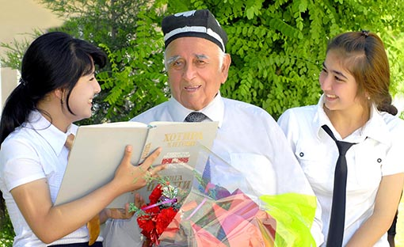
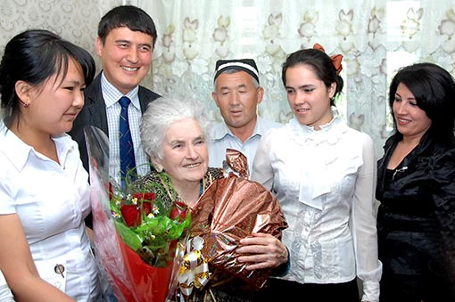
БИР ЎЙЛАБ КЎРАЙЛИК...
“Қариси бор уйнинг париси бор”, “Қариялар – хонадонларимизнинг файзи ва фариштаси” деган мақол ва ҳикматли сўзларимизда қандай чуқур маъно бор.
Ҳақиқатан ҳам, қайси хонадонда нуроний отахон ёки онахон бўлса, бу оилада албатта файзу барака, фаровонлик, аҳиллик бўлишини барчамиз яхши биламиз.

Slide 9
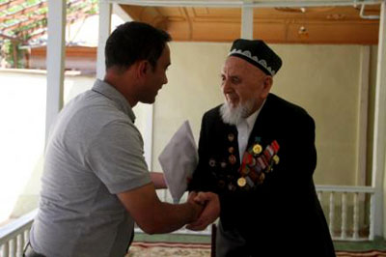
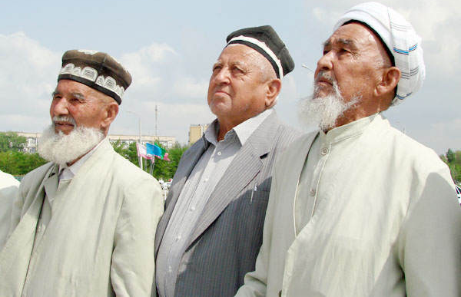
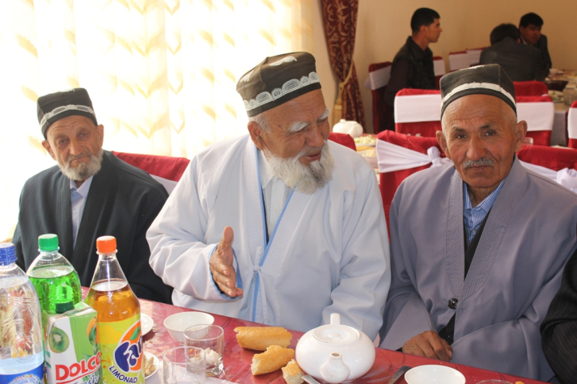
ЎЗИМИЗНИНГ ИНСОНИЙ БУРЧИМИЗ
Шу боис бугун турли соҳаларда эришаётган ютуқларимизда ота-оналаримиз, мўътабар қарияларимизнинг унутилмас ва улкан хизмати борлигини, биз улар олдида умрбод қарздор эканимизни унутмаслигимиз, қўлимиздан келганича уларнинг оғирини енгил, умрини узоқ қилишни ўзимизнинг инсоний бурчимиз, деб билишимиз лозим.

Slide 10
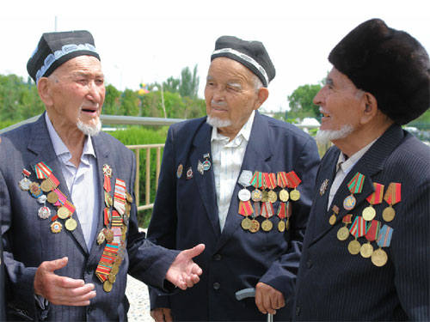
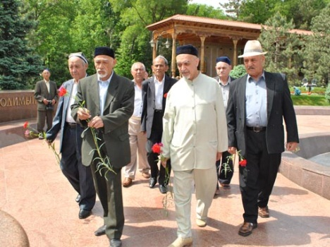
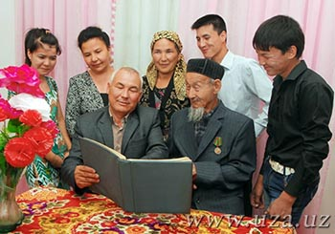
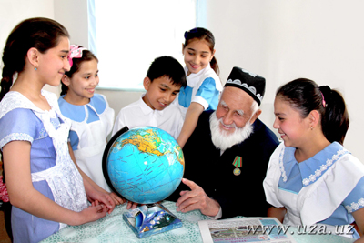
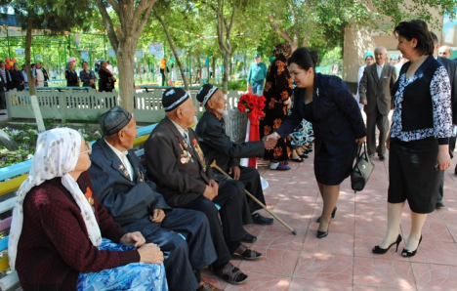
КЕКСАЛАРГА МИННАТДОРЛИК
Ватанимизнинг мусаффо осмонини асрашда, ҳар қандай офатларни остонамизга йўлатмаслик, она юртимизни фашизм балосидан ҳимоя қилишда кекса авлод вакилларининг қандай жасорат кўрсатгани, фронт ортида меҳнат қилиб, ғалабага муносиб ҳисса қўшгани, мамлакатимизни тиклаш, унинг ҳам ҳарбий, ҳам иқтисодий, ҳам маданий-маънавий салоҳиятини оширишда нуроний кексаларимиз намоён этган фидойиликни биз ҳамиша катта миннатдорлик билан эслаймиз.

Slide 11
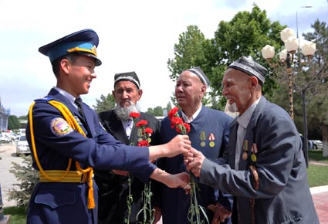
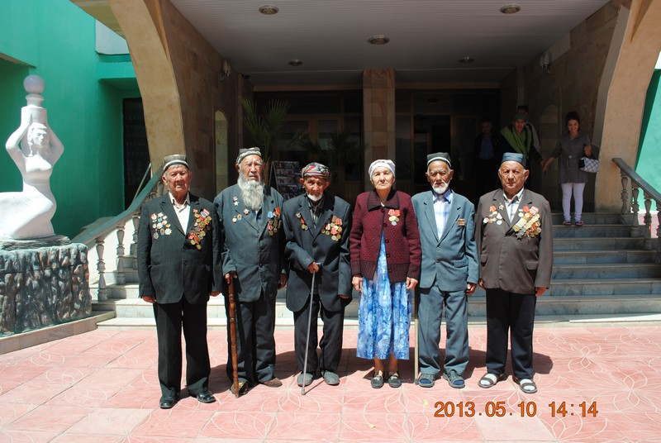
ЗАРУРИЙ МАСАЛА
Бугун фахрийларимизнинг ҳурматини жойига қўйиш, ҳар қайси кекса одамнинг юрагига етиб бориш, кўнглини кўтариш, шу билан бирга, уларнинг ҳаётини мазмунли қилиш йўлида олиб бораётган ишларимизни кучайтириш, самарасини ошириш зарур.

Slide 12
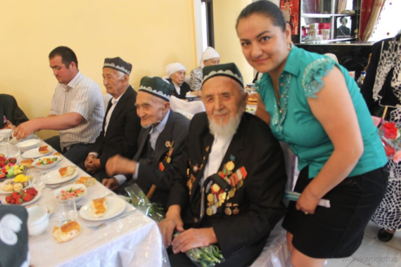
ҲУРМАТ, ЭЪЗОЗ ВА ЭҲТИРОМ
Халқимизнинг қадимий ва шонли тарихини узвий давом эттиришга, шу тарихнинг ўчмас саҳифаларини, аждодларимизнинг буюк меросини, қадрият ва урф-одатларини ёшларимизга етказиш, ҳаётимизни тобора поклаш ва файзу баракали қилишда, бир сўз билан айтганда, уни маънавий юксалтиришда, бугун Яратганнинг бизга берган ҳар бир кунини маъноли ва сермазмун ўтказишда беқиёс ҳисса қўшаётган ота-боболаримизга ҳар томонлама ҳурмат, эъзоз ва эҳтиром кўрсатиш барчамиз учун ҳам қарз, ҳам фарз, деб ўйлайман.

Slide 13
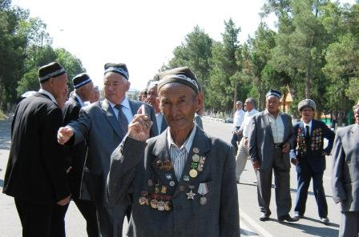
БУГУНГИ КУНДА МАМЛАКАТИМИЗДА
60 ёшдан ошганлар сони 2 миллион 873 мингдан кўпроқ кишини ташкил этади. Мустақиллик йилларида халқимизнинг ўртача ёши 1990 йилдаги 67 ёшдан 73,5 ёшга, аёллар ўртасида эса 75,8 ёшга етди.
Айни пайтда юртимизда 225 минг нафар 80 ёшдан,
44 минг нафар 90 ёшдан, 8 минг 700 нафар – шунга эътибор беринг – 100 ёшдан ошган табаррук қариялар яшамоқда. Улар орасида 3 минг 109 нафар Иккинчи жаҳон уруши қатнашчиси, 69 минг 994 нафар фронт ортида меҳнат қилган инсонлар борлигини алоҳида таъкидлаш лозим.

Slide 14
БУ НИМАНИНГ ИСБОТИ?
Бу аввало, истиқлол даврида халқимизнинг турмуш даражаси ва сифати тобора ортиб бораётганидан, ёши улуғ одамларимиз яхши ният, эртанги кунимизга катта умид билан яшаётганидан, уларнинг қалби софлигидан далолат беради.
Хонадонларимиз кўрки бўлган пири бадавлат кексаларимизни ҳар томонлама қадрлаш мақсадида мамлакатимизда катта ишлар амалга оширилмоқда. Шу йилнинг ўзида уларга давлат бюджети ҳисобидан
11 триллион 618 миллиард сўмдан ортиқ пенсия,
105 миллиард сўмдан зиёд нафақалар тўлангани бунинг амалий тасдиғидир.

Slide 15
ПРЕЗИДЕНТ ФАРМОНИ
Дунёдаги камдан-кам давлатлар қаторида бугунги кунда давлатимиз пенсияга ажратадиган маблағнинг миқдори ўртача ойликнинг 41 фоиздан зиёдини ташкил этиши ҳам шундан далолат беради.
Бу борада 2014 йил 13 октябрда қабул қилинган
“1941-1945 йиллардаги уруш ва меҳнат фронти фахрийларини ижтимоий қўллаб-қувватлашни янада кучайтириш чора-тадбирлари тўғрисида”ги Президент фармонига асосан уларни ижтимоий ҳимоялаш, хусусан, йилда бир марта ўзлари учун мақбул муддатларда санаторий-соғломлаштириш муассасаларида давлат ҳисобидан даволаниш имкони яратилгани сизларга яхши маълум, деб ўйлайман.

Slide 16
КЕКСА АВЛОД ВАКИЛЛАРИГА ЭЪТИБОР
Айни вақтда кекса авлод вакилларига нодавлат ташкилотлар, ижтимоий тузилмалар томонидан ҳам моддий ва маънавий кўмак берилаётгани ва бундай ёрдамнинг миқёси кенгайиб бораётгани эътиборга сазовор. Хусусан, 2013 йилда “Нуроний” жамғармаси томонидан шу мақсадда 610 миллион сўм, 2014 йилнинг 9 ойида эса
553 миллион сўмдан ортиқ маблағ йўналтирилгани, “Маҳалла” хайрия жамоат фонди томонидан 2013 йилда
1 миллиард 597 миллион сўмдан зиёд, 2014 йилнинг ўтган
9 ойида эса 1 миллиард 614 миллион сўмлик ёрдам кўрсатилгани ҳам бунга мисол бўла олади.

Slide 17
ДАСТУРНИНГ АСОСИЙ МАҚСАДИ НИМА?
Табиийки, анъанага айланиб қолган тартиб бўйича, 2015 йилга Кексаларни эъзозлаш йили деб ном беришимиз муносабати билан давлат дастури қабул қилинади ва бу дастурни амалга ошириш учун махсус ҳукумат комиссияси тузилади.
Мазкур дастурни ишлаб чиқишда бугунги кунда кекса авлод вакилларининг ҳаётига дахлдор бўлган, ҳали-бери ечилмаган муаммоларни ҳал қилиш, бир сўз билан айтганда, йилга шундай ном берганимиз ўзини амалда оқлашини дастурнинг асосий мақсади сифатида кўриш керак.

Slide 18
ДУНЁДАГИ ЭНГ УЛУҒ, ЭНГ САВОБЛИ ИШ НИМА?
Барчамизни оқ ювиб, оқ тараган, она юртимизнинг оғир юкини, унинг қувонч ва ташвишини умр бўйи елкасида кўтариб келган мўътабар боболаримиз ва момоларимизни, ота-оналаримизни рози қилиш, уларнинг дуосини олиш – дунёдаги энг улуғ, энг савобли иш десам, ўйлайманки, барчангизнинг фикрингизни ифода этган бўламан.
Кириб келаётган янги йилга Кексаларни эъзозлаш йили деб ном бериб, уни мана шундай пок ният ва ҳаракатлар билан бошлаётганимиз 2015 йилнинг тинчлик ва осойишталик, фаровонлик ва тўкинлик йили бўлишига, унинг янада мазмунли ўтишига муносиб ҳисса бўлиб қўшилади, иншоолло.

Slide 19
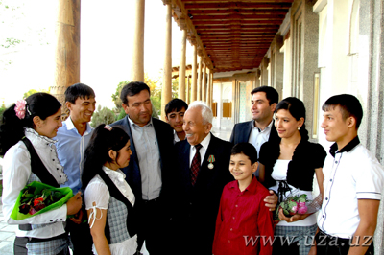
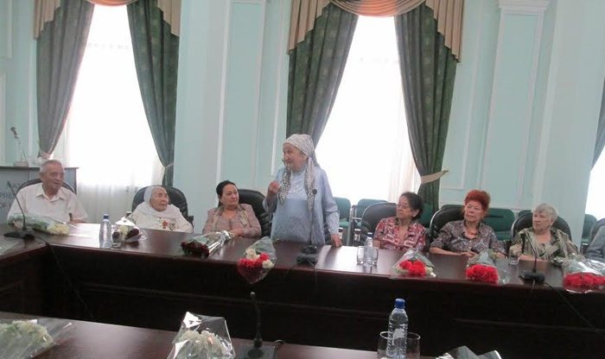
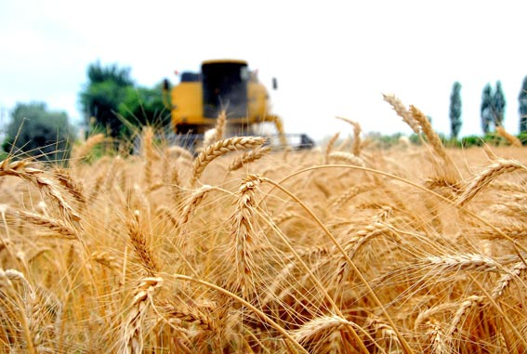
ФАРОВОНЛИК ВА ТЎКИНЛИК ЙИЛИ
Кириб келаётган янги йилга Кексаларни эъзозлаш йили деб ном бериб, уни мана шундай пок ният ва ҳаракатлар билан бошлаётганимиз 2015 йилнинг тинчлик ва осойишталик, фаровонлик ва тўкинлик йили бўлишига, унинг янада мазмунли ўтишига муносиб ҳисса бўлиб қўшилади, иншоолло.

Slide 20
ЯКУНИЙ СЎЗ
Сўзимни якунлар эканман, барчангизга, сизлар орқали бутун эл-юртимизга қарата айтмоқчиман: асрлар синовидан ўтган мана шундай ўлмас қадриятларга таяниб, ўз кучи ва қудратига ишониб-инониб яшаётган халқимизни ўз танлаган йўлидан ҳеч ким, ҳеч қачон қайтара олмайди. Биз ўз мақсадларимизга албатта эришамиз ва кўзлаган марраларимизга албатта етамиз.

Slide 21

ЭЪТИБОРИНГИЗ УЧУН ТАШАККУР!

